Slide 1
Презентация ПО ЛАБОРАТОРНОЙ РАБОТЕ №10 дисциплина: Моделирование информационных процессов тема:Модель «Задача об обедающих мудрецах»
Студент: Сулицкий Богдан Романович, 1032201388
Группа: НФИбд-02-20
Преподаватель: Королькова Анна Владиславовна

Slide 2
Цель работы
Приобретение навыков по реализации модели “Задача об обедающих мудрецах” при помощи приложения CPN Tools.

Slide 3
Постановка задачи
Пять мудрецов сидят за круглым столом и могут пребывать в двух состояниях — думать и есть. Между соседями лежит одна палочка для еды. Для приёма пищи необходимы две палочки. Палочки — пересекающийся ресурс. Необходимо синхронизировать процесс еды так, чтобы мудрецы не умерли с голода.

Slide 4
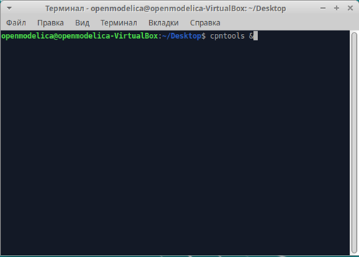
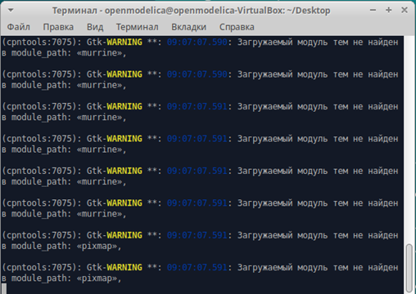
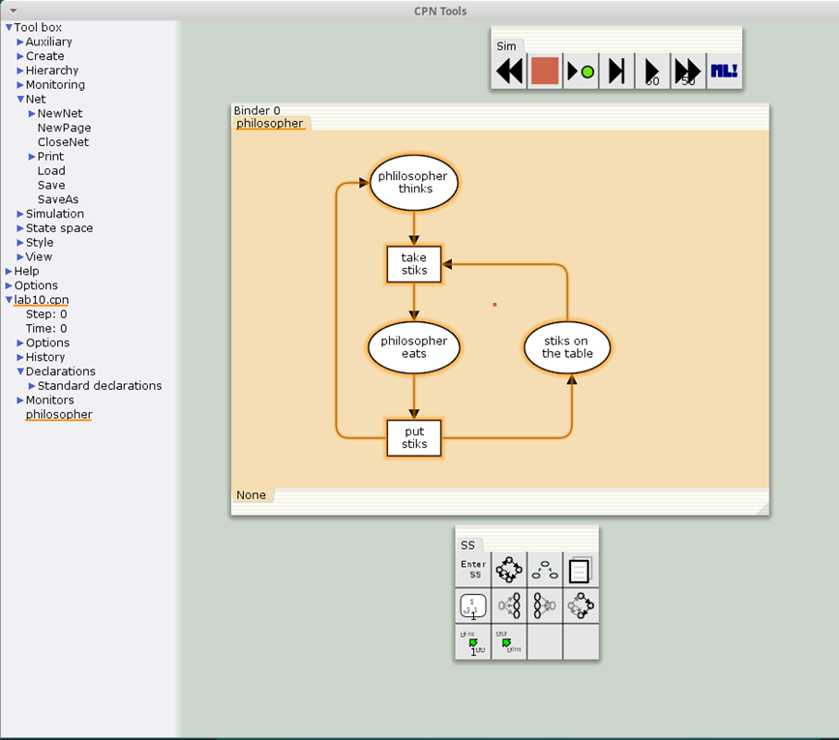
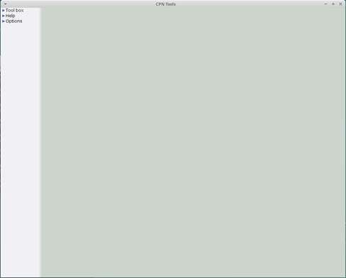
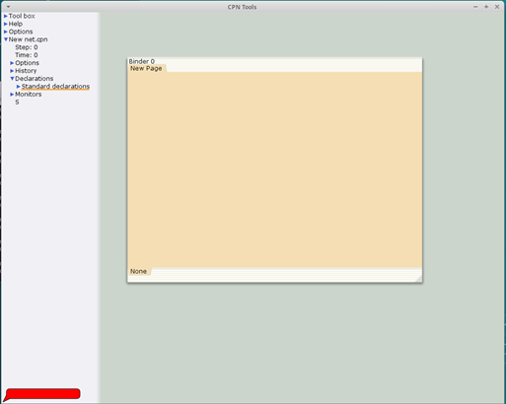
Реализация модели в CPN Tools 1\2
1. Рисуем граф сети. Для этого с помощью контекстного меню создаём новую сеть, добавляем позиции, переходы и дуги. Начальные данные:
– позиции: мудрец размышляет (philosopher thinks), мудрец ест (philosopher eats), палочки находятся на столе (sticks on the table)
– переходы: взять палочки (take sticks), положить палочки (put sticks)

Slide 5
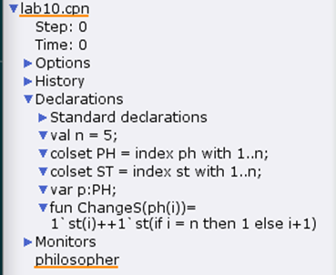
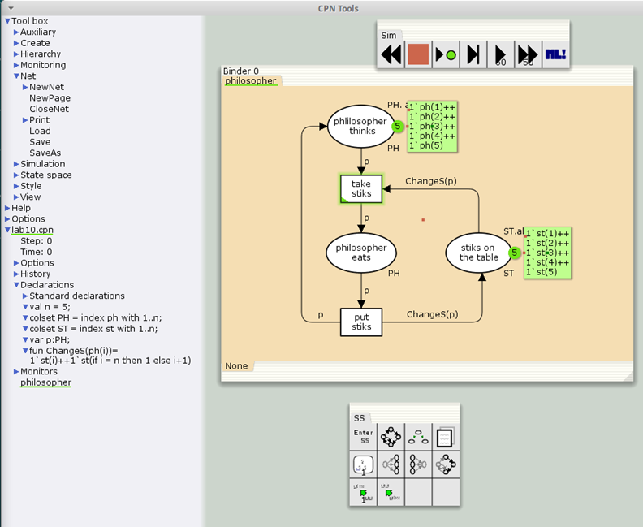
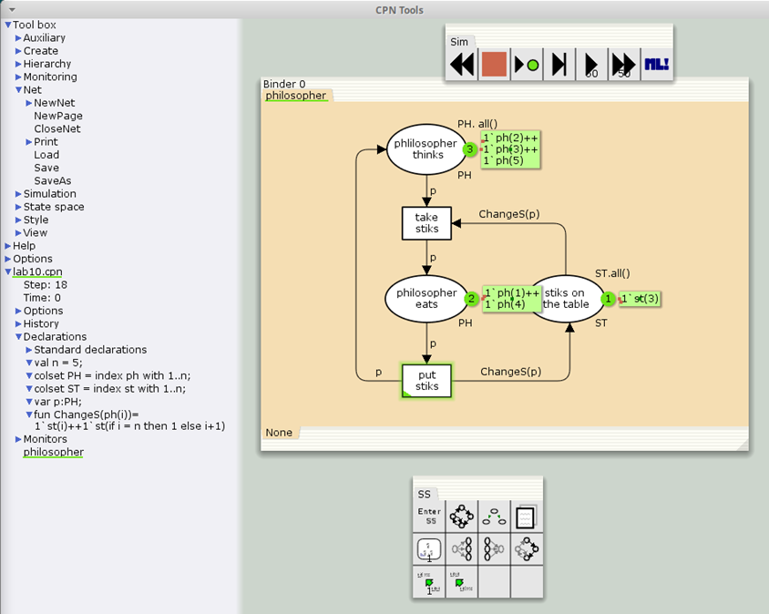
Реализация модели в CPN Tools 2\2
2. В меню задаём новые декларации модели: типы фишек, начальные значения позиций, выражения для дуг:
– n — число мудрецов и палочек (n = 5);
– p — фишки, обозначающие мудрецов, имеют перечисляемый тип PH от 1 до n;
– s — фишки, обозначающие палочки, имеют перечисляемый тип ST от 1 до n; – функция ChangeS(p) ставит в соответствие мудрецам палочки (возвращает номера палочек, используемых мудрецами); по условию задачи мудрецы сидят по кругу и мудрец p(i) может взять i и i + 1 палочки, поэтому функция ChangeS(p) определяется следующим образом: fun ChangeS (ph(i))= 1`st(i)++st(if = n then 1 else i+1)

Slide 6
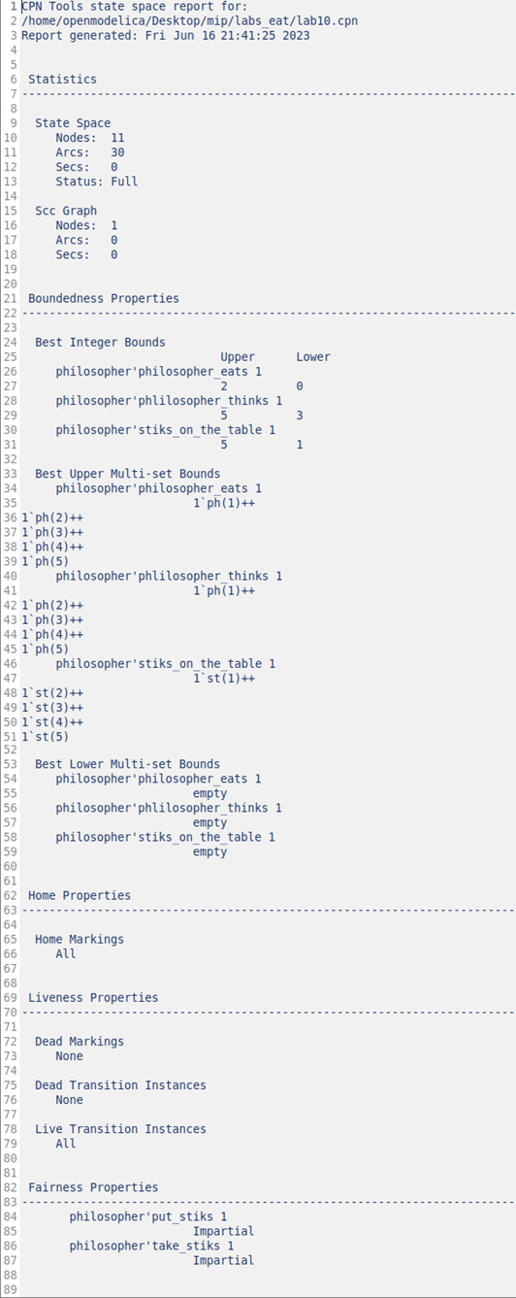
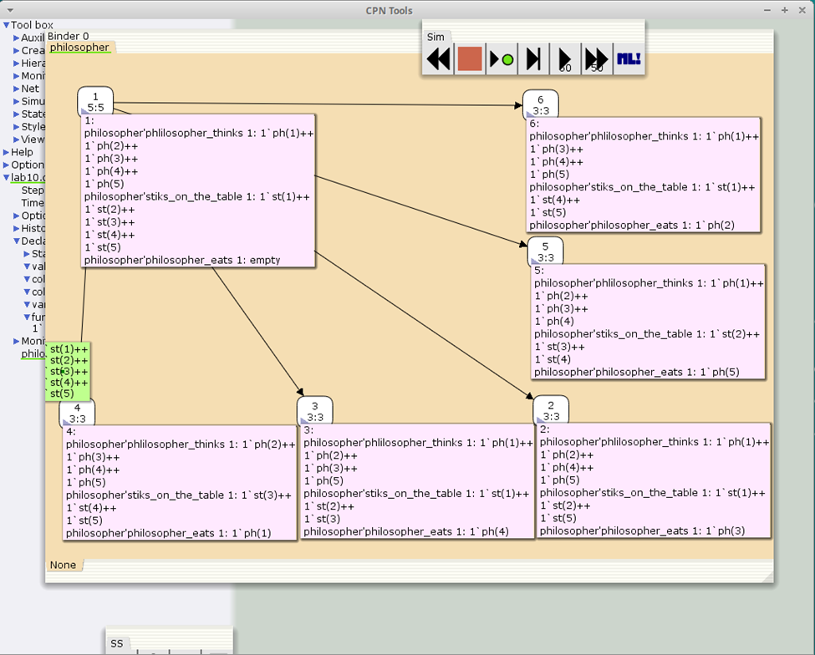
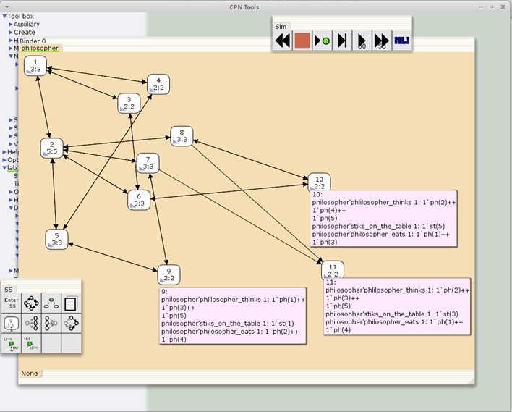
Упражнение
Вычислить пространство состояний. Сформировать отчёт о пространстве состояний и проанализируйте его. Построить граф пространства состояний.

Slide 7
Заключение
Приобрёл навыков по реализации модели “Задача об обедающих мудрецах” при помощи приложения CPN Tools.

